Slide 1
변동성 하베스트 Top2 펀드 제안서
미래에셋자산운용 AI금융공학운용부문
2026.07
Notes:
안녕하십니까, 미래에셋자산운용 입니다. 미래에셋 밸런스알파플러스 증권자투자신탁(채권혼합) 에 대해서 설명 드리겠습니다. 본 교육에는 상품에 대한 모든 내용을 포함하고 있지 않으며 향후 변경 가능한 내용도 있으므로 상품 판매 전 해당 상품의 투자설명서, 제안서 등 정식 자료를 꼭 숙지하시기 바랍니다.

Slide 2
01 PRODUCT
상품 개요
구 분 | 내 용
명 칭 | 미래에셋 변동성 하베스트 펀드 — AI Top2 (삼성전자·SK하이닉스) (가칭)
개 요 | 기초자산 편입비를 조절하는 변동성 매매를 통해, 역대급으로 높아진 변동성을 수익으로 전환하는 전략
기초자산 | AI Top2 — 삼성전자·SK하이닉스 (동일가중)
가정 변동성 | 연 60% (최근 실현변동성 대비 보수적 가정)
운용 전략 | 변동성 매매(저가매수·고가매도)로 수익 추구 + 상승 방향 참여
유형 구분 | 안정변동성펀드(안정 변동성 매매) / 성장변동성펀드(변동성 매매 + 상승 참여)
상품 유형 | 국내 주식형 파생 (공모 / 사모 · 일임)
투자 등급
만 기 | 1년 (예시) · 일별 리밸런싱
최저가입금액
※ 원금 손실(0~100%)이 발생할 수 있으며 손실은 투자자에게 귀속됩니다. 예금자보호법 적용 대상이 아닙니다.
※ 상기 자료는 이해를 돕기 위한 예시이며 실제 투자내용을 의미하지 않습니다. 시뮬레이션은 가정에 따른 것으로 실제와 다를 수 있습니다.
2

Slide 3
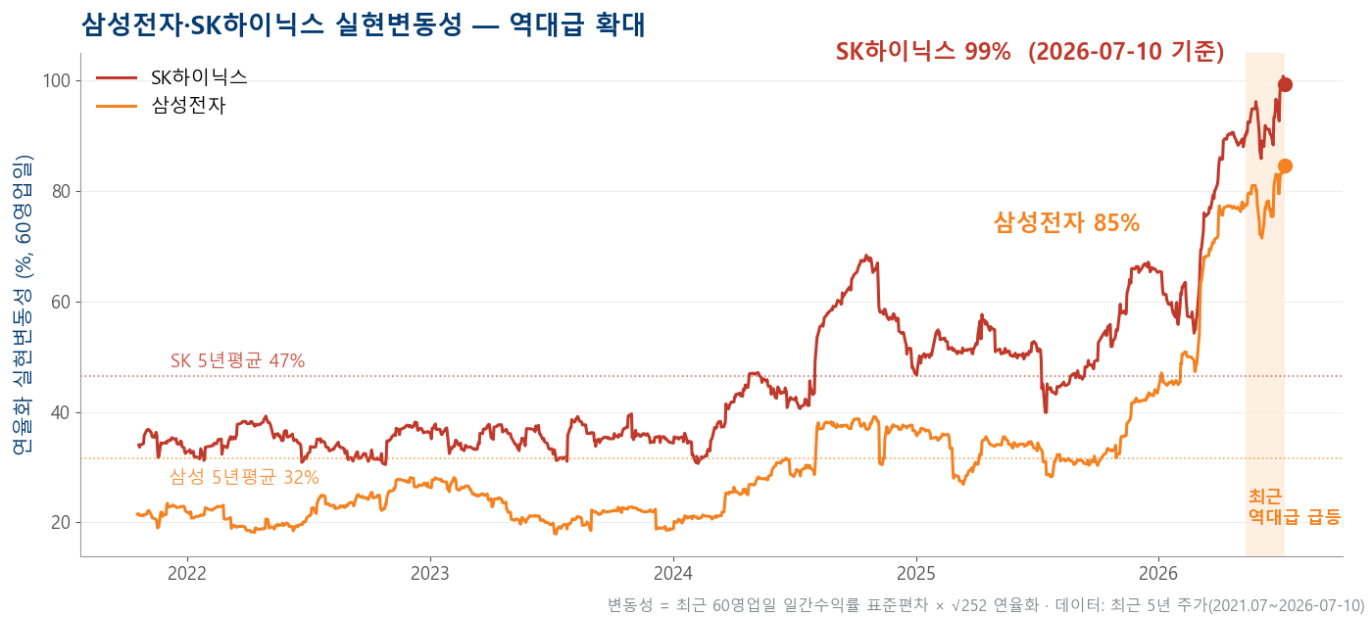
02 WHY NOW
왜 지금 이 펀드인가 ① — 역대급 변동성
삼성전자·SK하이닉스 변동성이 최근 5년 중 최고 수준입니다. 변동성이 클수록 변동성 매매의 수익 기회가 커집니다.
→ 지금은 변동성을 '피할' 때가 아니라 '수확'하기 가장 유리한 국면
※ 상기 자료는 이해를 돕기 위한 예시이며 실제 투자내용을 의미하지 않습니다. 시뮬레이션은 가정에 따른 것으로 실제와 다를 수 있습니다.
3

Slide 4
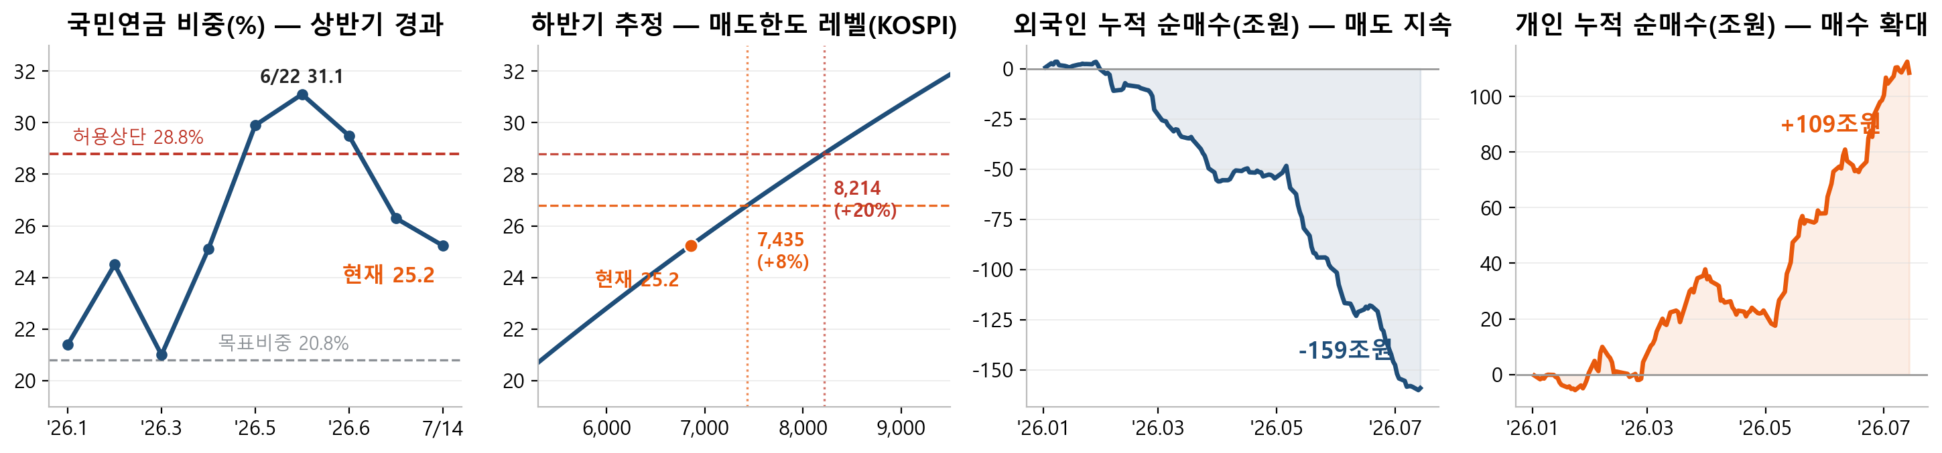
03 WHY NOW
왜 지금 이 펀드인가 ②-1 — 상방을 누르는 수급 요인
국민연금·외국인·개인 모두 지수 상단에서 매도 우위 — 반등 시마다 매물벽이 형성되는 구조입니다.
① 상방을 누르는 수급 요인
국민연금 매도 대기
외국인 리밸런싱
개인 순응매도
목표비중 상향(14.9→20.8%, 5/28 기금위)에도 지수 반등 시 허용상단(28.8%) 재접근 — KOSPI 8,200선부터 대기 매도 물량 출회 추정.
반도체 쏠림에 따른 편입비 조정·차익실현으로 상승 국면 매도 우위 — 연초 이후 KOSPI200 159조원 순매도.
연초 이후 109조원 순매수로 하방을 받쳤으나, 반등 시마다 차익실현(상승 시 매도)으로 전환.
자료: 국민연금 기금운용본부 공시, 기금운용위원회, 증권사 자료 취합, FnGuide·KRX (2026.7.14 기준) | 주: 하반기 추정은 기타자산 규모 고정 가정
※ 상기 자료는 이해를 돕기 위한 예시이며 실제 투자내용을 의미하지 않습니다. 시뮬레이션은 가정에 따른 것으로 실제와 다를 수 있습니다.
4

Slide 5
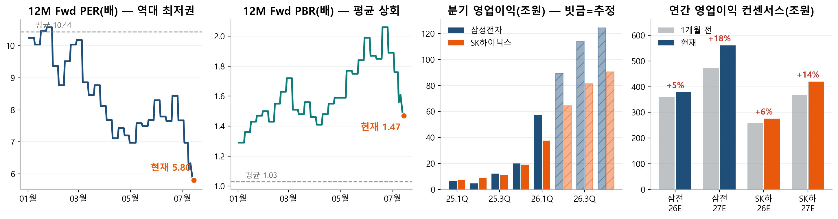
03 WHY NOW
왜 지금 이 펀드인가 ②-2 — 하방을 받치는 밸류에이션·실적
KOSPI200 12M Fwd PER 5.8배로 '21년 이후 최저권 — 이익 추정치는 사상 최고 수준으로 상향 중입니다.
② 하방을 받치는 밸류에이션 및 실적상향: 12M Fwd PER 5.8배('21년 이후 최저권·하위 0.2%) · FY26/27 이익 컨센서스 추가 상향
자료: FnGuide DataGuide, IBES 컨센서스 (2026.7.14 기준, 1개월 전=6/12) | 주: PER·PBR 평균은 '21년 이후 · 2Q26 삼성전자는 잠정실적(7/7), 빗금=추정치
→ 상방 제한 + 하방 지지 = 등락 반복 → 방향성 투자에 변동성 수확을 더하자.
※ 상기 자료는 이해를 돕기 위한 예시이며 실제 투자내용을 의미하지 않습니다. 시뮬레이션은 가정에 따른 것으로 실제와 다를 수 있습니다.
5

Slide 6
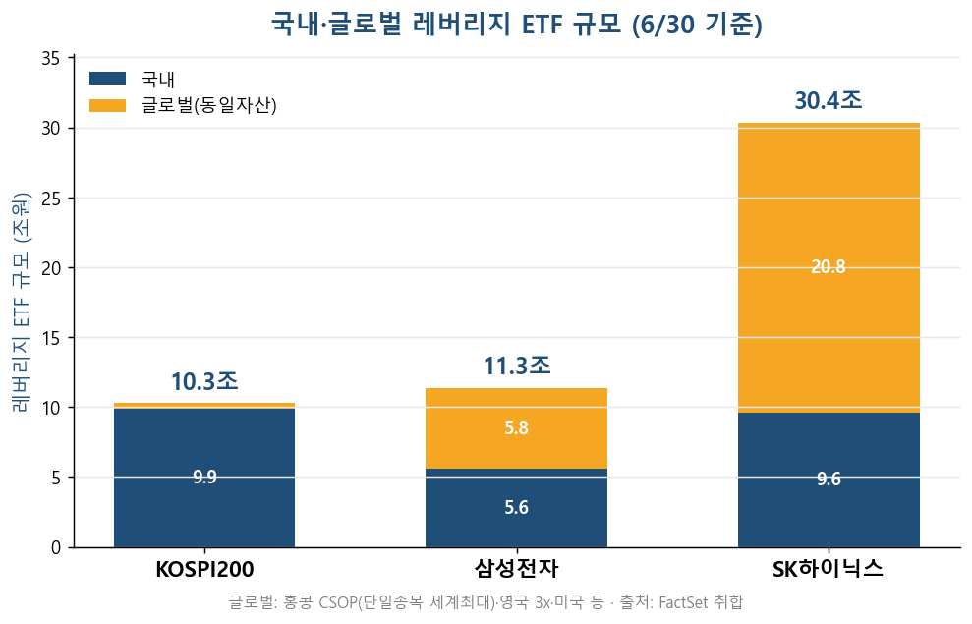
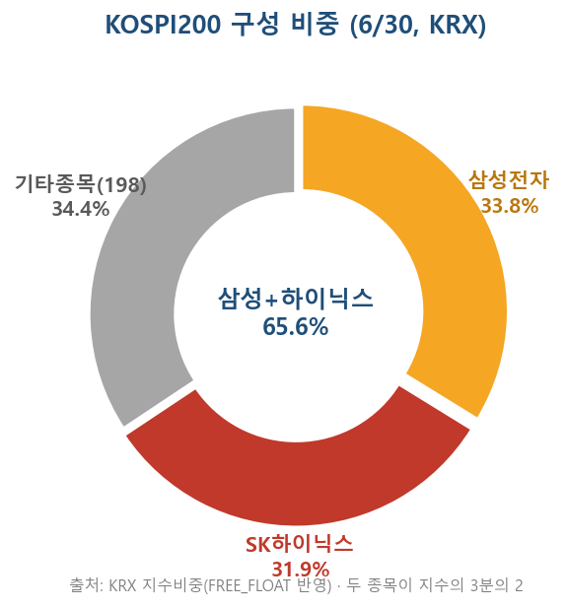
04 WHY NOW
왜 지금 이 펀드인가 ③ — 레버리지가 키운 변동성
국내·해외(홍콩 CSOP 등) 레버리지 ETF 약 40조원(6/30 기준)이 삼성전자·SK하이닉스와 지수 변동성을 구조적으로 키우고 있습니다.
변동성이 변동성을 부르는 되먹임 — 두 종목이 KOSPI200의 65.6% (6/30 KRX · 연초 38.7% → 6/30 65.6%)
① 지수·종목 흔들림
② 지수의 절반인 두 종목 급등락
③ 레버리지 종가 순응매매(±10%→약 8조로 방향성 강화) 종목변동성확대
④ 지수 변동성 재확대
→
→
→
※ 상기 자료는 이해를 돕기 위한 예시이며 실제 투자내용을 의미하지 않습니다. 시뮬레이션은 가정에 따른 것으로 실제와 다를 수 있습니다.
6

Slide 7
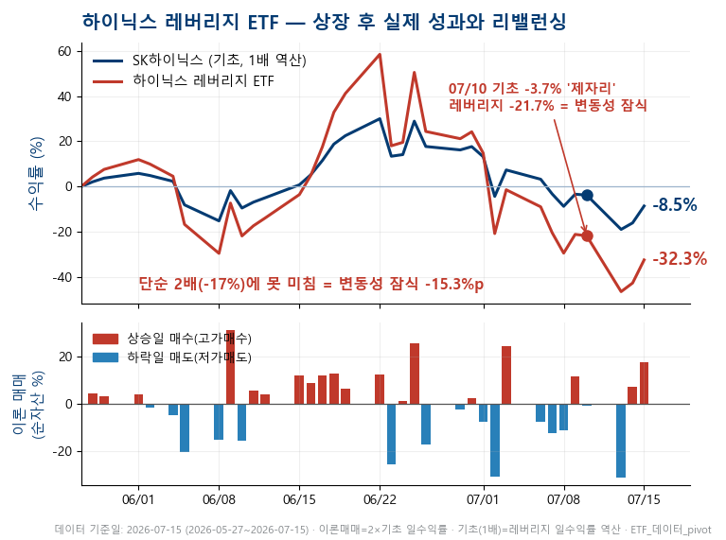
05 WHY NOW
레버리지의 '잠식'을 우리는 '수확'으로
같은 변동성, 정반대 매매 — 레버리지 ETF가 '잃는' 그 변동성을 본 펀드는 '수익'으로 전환합니다.
레버리지 ETF — 변동성에 '잠식'
매일 고가매수·저가매도(추세 순응 리밸런싱)
→ 변동성이 클수록 자산이 녹는다
▼ 정반대 매매
변동성 하베스트 펀드 — 변동성을 '수확'
주가↓ 비중↑(저가매수) · 주가↑ 비중↓(고가매도)
→ 확대된 변동성을 매매 수익으로 전환
데이터 기준일: 2026-07-15
핵심: 레버리지가 '잃는' 바로 그 변동성을, 본 펀드는 '수확'한다.
변동성이 클수록(=잠식이 클수록) 본 펀드의 수익 기회는 오히려 커진다.
※ 상기 자료는 이해를 돕기 위한 예시이며 실제 투자내용을 의미하지 않습니다. 시뮬레이션은 가정에 따른 것으로 실제와 다를 수 있습니다.
7

Slide 8
06 STRATEGY
전략 — 변동성 매매 + 방향 투자
변동성이 높아 매매 기회는 많고, 방향은 위(상승 참여)라는 두 관점을 하나의 포트폴리오에 결합.
①
변동성 매매
저가매수·고가매도를 반복하여 높아진 변동성을 수익으로 전환.
②
방향 투자
상승 구간 추가 수익. 실적상향으로 인해 상승 투자 여전히 유효.
③
시스템 운용
미래에셋 QPMS Vol Trading 시스템을 통해 검증된 운용.
※ 상기 자료는 이해를 돕기 위한 예시이며 실제 투자내용을 의미하지 않습니다. 시뮬레이션은 가정에 따른 것으로 실제와 다를 수 있습니다.
8

Slide 9
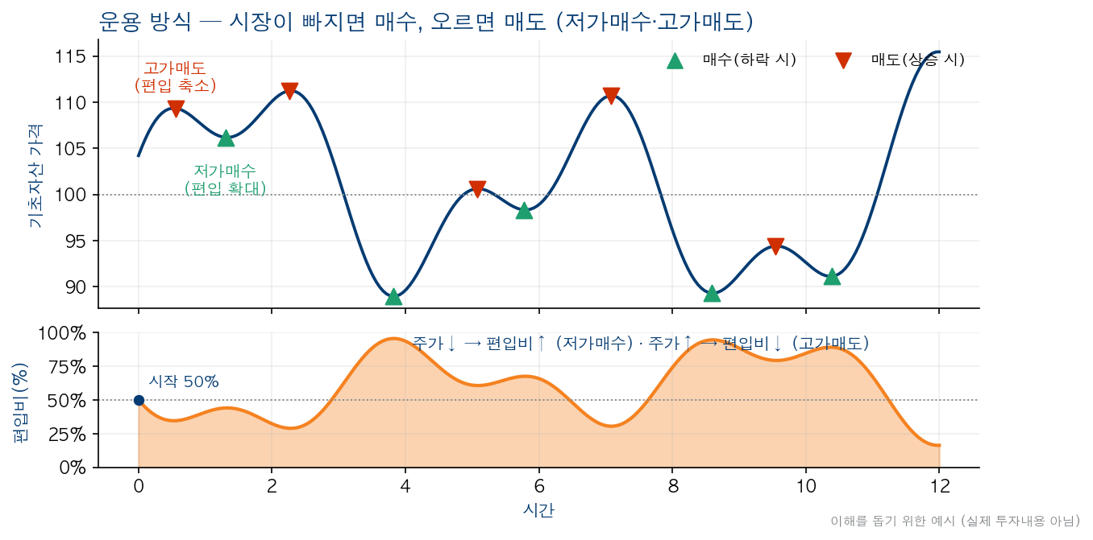
07 HOW
어떻게 운용하는가 — 저가매수·고가매도
시장이 빠지면 편입을 늘리고(저가매수), 오르면 줄인다(고가매도). 등락(변동성)을 매매로 수취합니다.
→ 레버리지 ETF의 '고가매수·저가매도'와 정반대 — 변동성을 잃지 않고 '수취'하는 구조
※ 상기 자료는 이해를 돕기 위한 예시이며 실제 투자내용을 의미하지 않습니다. 시뮬레이션은 가정에 따른 것으로 실제와 다를 수 있습니다.
9

Slide 10
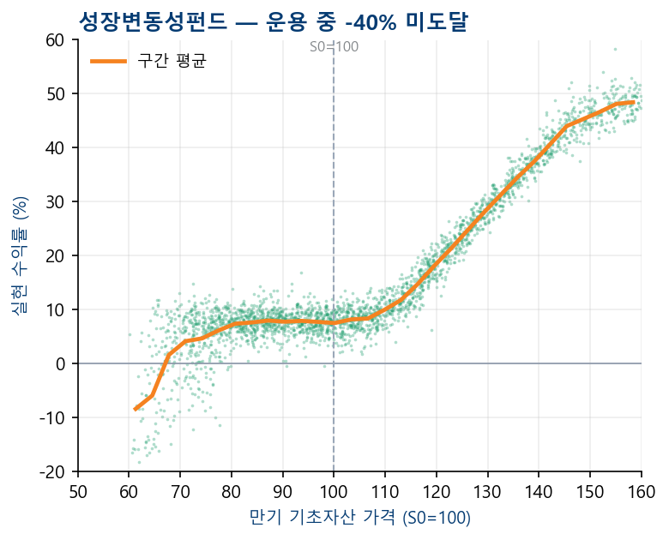
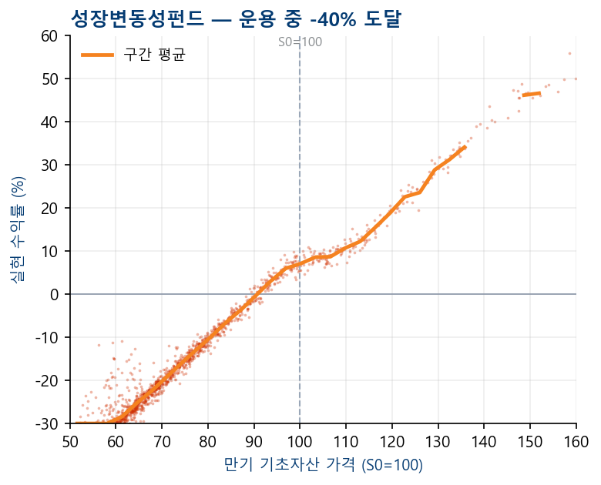
08 PAYOFF
수익 구조1 — 성장변동성펀드 (변동성 매매 + 상승 참여)
운용 중 -40% 미도달 시 변동성 및 상승에 참여하기 위한 운용이 진행되며 , -40% 도달 시 변동성 매매보다는 상승에 참여하기 위해 주식형과 유사하게 운용됩니다.
변동성 60% 가정 · 점=시뮬 1회 · 노란선=구간 평균 · 데이터: 자체 시뮬레이션(매매비용 매수 5bp/매도 30bp·운용오차 포함)
※ -40% 도달 시에는 상승에 따른 수익을 수취하기 위해 변동성 매매를 수행하지 않으며, 주식형과 유사하게 운용됩니다.
※ 상기 자료는 이해를 돕기 위한 예시이며 실제 투자내용을 의미하지 않습니다. 시뮬레이션은 가정에 따른 것으로 실제와 다를 수 있습니다.
10

Slide 11
08 HOW
수익구조1 - 지수대별 실제 편입비·예상수익률 — 성장변동성펀드
리밸런싱일 지수=100 기준 · 잔존만기별 편입비와 원금 대비 예상수익률 · 최대 편입비 180%
실제 편입비
예상수익률 (원금 대비 · 15% 이상 음영)
지수 / 잔존만기 | 12개월 | 9개월 | 6개월 | 3개월
140 | 36% | 36% | 36% | 38%
130 | 41% | 42% | 42% | 43%
120 | 47% | 48% | 49% | 47%
110 | 53% | 56% | 57% | 53%
100 | 60% | 64% | 67% | 61%
90 | 68% | 73% | 79% | 77%
80 | 76% | 83% | 93% | 102%
70 | 84% | 93% | 106% | 134%
60 | 82% | 86% | 91% | 96%
지수 / 잔존만기 | 12개월 | 9개월 | 6개월 | 3개월
140 | +18.8% | +22.8% | +27.2% | +31.5%
130 | +15.0% | +18.9% | +23.3% | +27.5%
120 | +10.6% | +14.4% | +18.8% | +23.0%
110 | +5.6% | +9.2% | +13.5% | +18.0%
100 | +0.0% | +3.2% | +7.3% | +12.4%
90 | -6.4% | -3.6% | +0.0% | +5.5%
80 | -13.5% | -11.5% | -8.6% | -3.3%
70 | -21.5% | -20.3% | -18.6% | -15.1%
60 | -30.2% | -29.9% | -29.7% | -29.7%
· 변동성 60%·매매비용 매수 5bp/매도 30bp 가정, 지수 10포인트 단위(60~140). 지수 60 도달 시 하방 완충이 소멸되어 주식형과 유사하게 운용(실제 편입비 약 100%).
· 변동성이 변할 경우 예상 편입비와 예상수익률은 달라질 수 있습니다.
※ 상기 자료는 이해를 돕기 위한 예시이며 실제 투자내용을 의미하지 않습니다. 시뮬레이션은 가정에 따른 것으로 실제와 다를 수 있습니다.
11

Slide 12
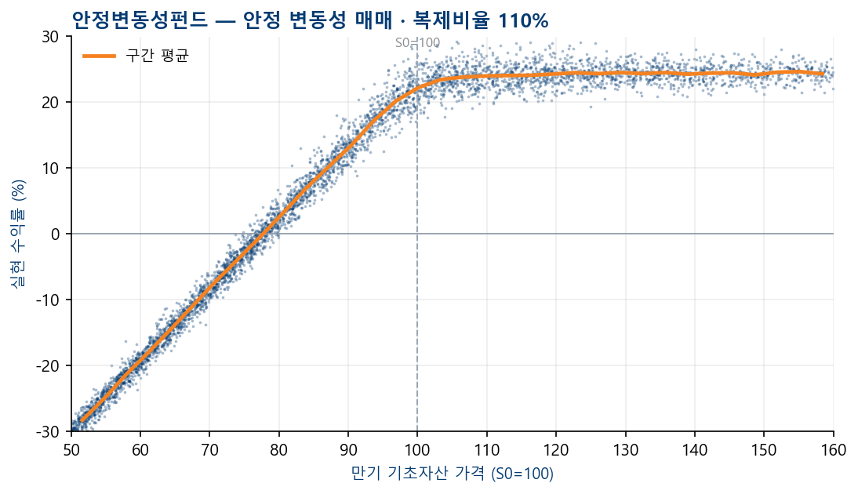
09 PAYOFF
수익 구조2 — 안정변동성펀드 (안정 변동성 매매)
보합·상승 구간에서 변동성 매매 수익을 안정적으로 확보(상단 고정), 단, 상승이 제한됩니다.
변동성 60% · 복제비율 110% 가정 · 점=시뮬 1회 · 노란선=구간 평균 · 데이터: 자체 시뮬레이션(매매비용 매수 5bp/매도 30bp·운용오차 포함)
※ 상기 자료는 이해를 돕기 위한 예시이며 실제 투자내용을 의미하지 않습니다. 시뮬레이션은 가정에 따른 것으로 실제와 다를 수 있습니다.
12

Slide 13
09 HOW
지수대별 실제 편입비·예상수익률 — 안정변동성펀드
리밸런싱일 지수=100 기준 · 잔존만기별 편입비와 원금 대비 예상수익률 · 복제비율 110% · 최대 편입비 110%
실제 편입비
예상수익률 (원금 대비 · 15% 이상 음영)
지수 / 잔존만기 | 12개월 | 9개월 | 6개월 | 3개월
140 | 21% | 20% | 17% | 11%
130 | 25% | 24% | 22% | 17%
120 | 29% | 29% | 28% | 25%
110 | 35% | 35% | 36% | 35%
100 | 41% | 43% | 45% | 48%
90 | 48% | 52% | 56% | 63%
80 | 57% | 61% | 68% | 79%
70 | 66% | 72% | 80% | 93%
60 | 76% | 83% | 91% | 103%
지수 / 잔존만기 | 12개월 | 9개월 | 6개월 | 3개월
140 | +11.9% | +15.1% | +18.6% | +22.6%
130 | +9.7% | +12.9% | +16.7% | +21.2%
120 | +7.0% | +10.2% | +14.2% | +19.1%
110 | +3.8% | +7.0% | +11.0% | +16.2%
100 | +0.0% | +3.1% | +6.9% | +12.0%
90 | -4.5% | -1.6% | +1.9% | +6.5%
80 | -9.7% | -7.2% | -4.3% | -0.6%
70 | -15.8% | -13.9% | -11.7% | -9.3%
60 | -22.9% | -21.6% | -20.3% | -19.1%
· 변동성 60%·매매비용 매수 5bp/매도 30bp 가정, 지수 10포인트 단위(60~140), 잔존만기 12·9·6·3개월.
· 변동성이 변할 경우 예상 편입비와 예상수익률은 달라질 수 있습니다.
※ 상기 자료는 이해를 돕기 위한 예시이며 실제 투자내용을 의미하지 않습니다. 시뮬레이션은 가정에 따른 것으로 실제와 다를 수 있습니다.
13

Slide 14
10 RISK
리스크 및 유의사항
■ 하방 손실 위험 (최대 위험요소): 전략 특성상 기초자산 급락 시 손실이 누적되며 원금의 상당 부분 손실이 가능합니다.
■ 운용오차: 이산 리밸런싱·급변동·갭 하락 시 이론 수익과 실현손익이 크게 벌어질 수 있습니다(시뮬레이션상 이탈 사례 확인).
■ 편입비 상한(180%) 효과: 급변동 구간에서 편입비 조절이 제한되어 추가 오차가 발생할 수 있습니다.
■ 급락 국면 위험: 급격한 하락 시 하방 완충이 제한되어 손실에 노출될 수 있습니다.
■ 단일종목 집중 위험: 삼성전자·SK하이닉스 2종목에 집중되어 개별기업·반도체 사이클 리스크에 크게 노출됩니다.
■ 변동성 축소 위험: 시장 변동성이 가정보다 낮아지면 변동성 매매 수익 기회가 줄어 기대수익에 미달할 수 있습니다.
본 상품은 1등급(매우 높은 위험) 상품으로 원금의 전부(0~100%) 손실이 발생할 수 있으며, 그 손실은 투자자에게 귀속됩니다.
투자 전 상품설명서·약관·계약권유문서를 반드시 확인하시기 바랍니다.
※ 상기 자료는 이해를 돕기 위한 예시이며 실제 투자내용을 의미하지 않습니다. 시뮬레이션은 가정에 따른 것으로 실제와 다를 수 있습니다.
14

